Slide 1
中期检查
题目：基于BERT和BM25的智能问答系统设计与实现
汇报人：廖梓尧

Slide 2
C
目 录
ONTENTS
01
课题完成情况
02
执行问题&方案
03
Demo展示
04
后续计划

Slide 3
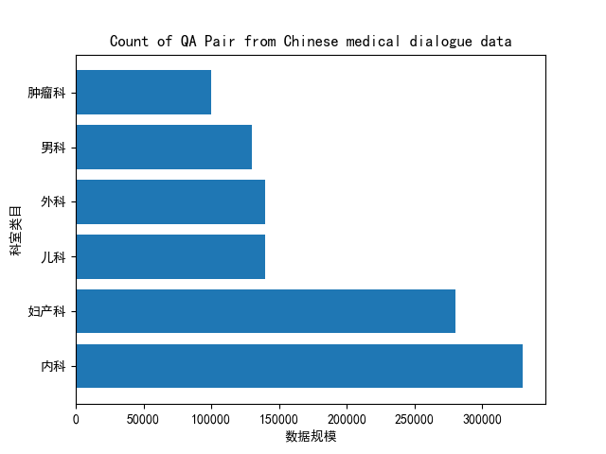
一、课题完成情况：数据集
数据集来源：Chinese medical dialogue data 中文医疗对话数据集
数据规模：约82w
数据清洗：去掉乱码、文本缺失、大量特殊符号等脏数据

Slide 4
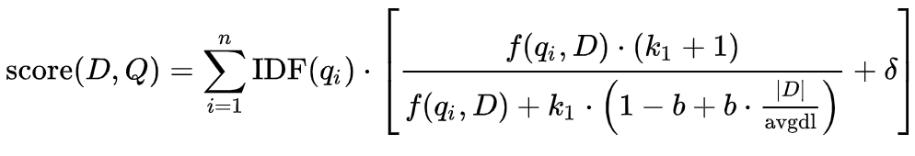
一、课题完成情况：算法模型1
召回算法模型：
召回部分利用BM25算法，该算法那基于词袋模型的假设理论，生成Query和候选的文本向量。
课题执行中，主要通过该文本向量来进行字面相似度匹配，并对其显式文本表征做快速的短文本筛选。

Slide 5
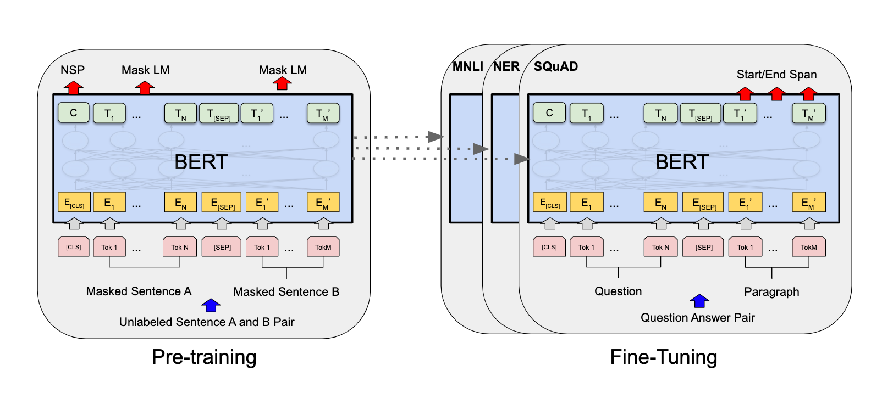
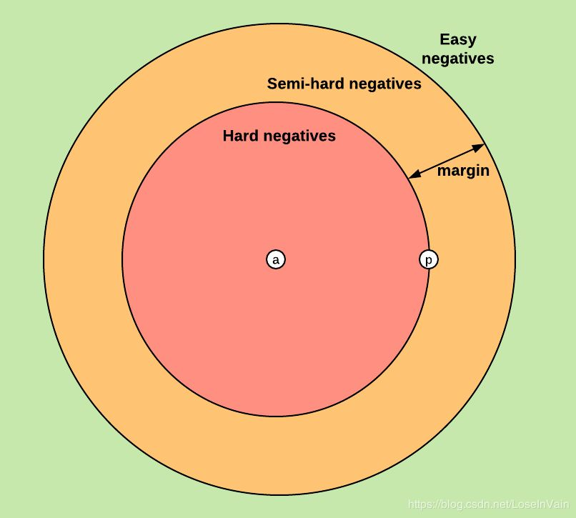
一、课题完成情况：算法模型2
排序算法模型：
1.预训练：
使用预训练的BERT提取用户Query和候选的文本特征&语义信息，并同时在此基础上进行fine-tuning，将预训练的语义向量分布微调至数据集对应的语义分布，学习跨领域的文本相关性。
2.学习方式：
采用度量学习的方式，以margin-loss为损失函数，将用户query与候选投影到公共空间的方式，并以余弦相似度为度量，建立跨领域的文本相关性学习
3.样本工程：
利用Hard Negative Mining，挖掘出更多的Hard负样本，阶段性训练模型，提升模型的最终效果

Slide 6
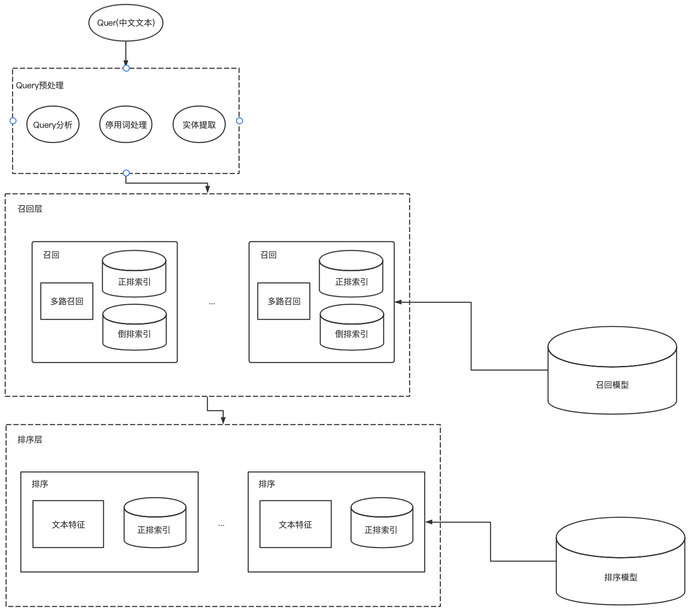
一、课题完成情况：系统架构
系统架构：
1.主体结构：系统以的“Query预处理层-召回层-排序层”的组织架构，保证各层模块高内聚&低耦合，且易于模块的系统优化
2.设计概念：以微服务为设计概念，更易于扩展和快速地开发。
3.辅助服务：加入正排、倒排索引，打造满足垂类用户信息检索需求的高时效性问答系统

Slide 7
二、执行问题&方案
课题执行问题：
1）基础数据清洗问题 2）基础数据存储问题
3）核心模型训练问题 4）核心模型性能问题
5）系统交互体验问题

Slide 8
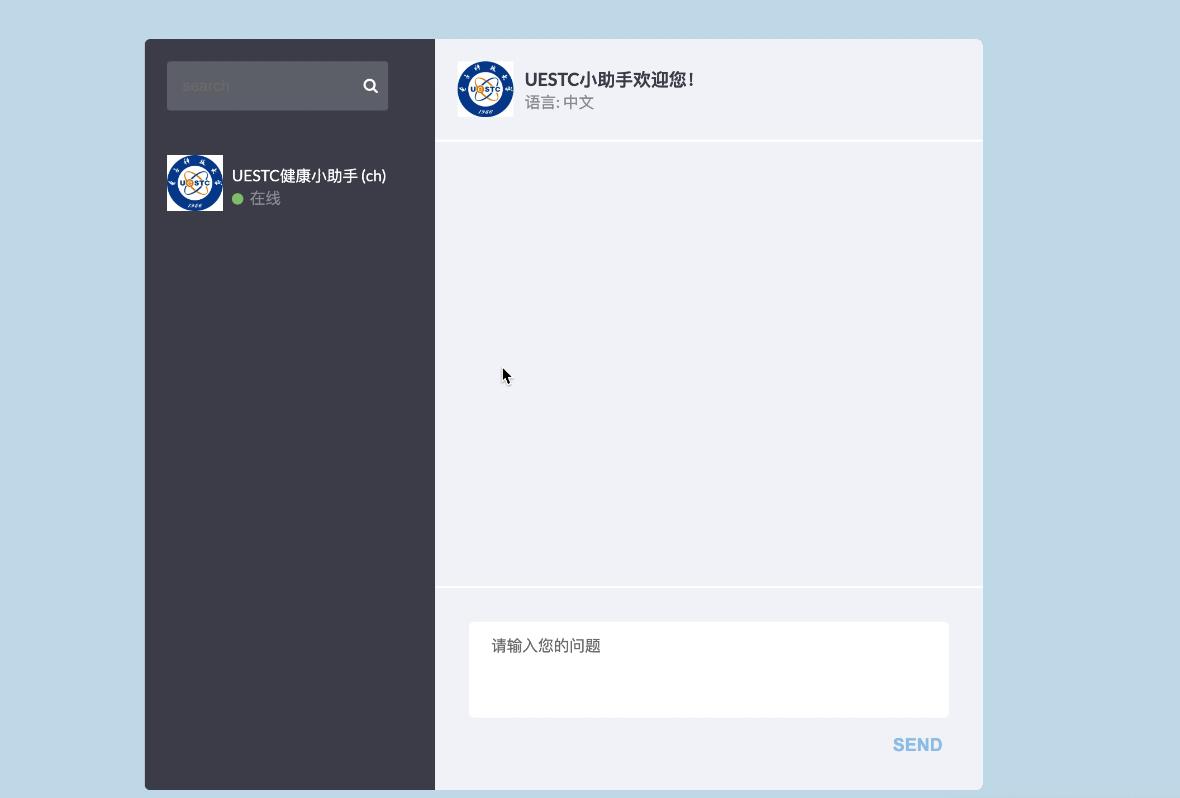
三、Demo展示

Slide 9
四、后续计划
序号 | 工作内容 | 工作开始时间 | 工作结束时间
1 | 完成所有算法核心代码编写 | 4.5 | 4.15
2 | 完成完整的系统测试和调试 | 4.16 | 4.22
3 | 最终论文的撰写 | 4.23 | 5.5之前

Slide 10
感谢各位专家批评指正
THANK YOU FOR WATCHING

